Slide 1



固体物理（2班）
Solid state physics
学院（系） 材料科学与光电技术学院
授课教师 王峙，魏大海
中科院半导体所
Email wangzhi@semi.ac.cn
Tel 010-82304043
Samuel Velasco/Quanta Magazine

Slide 2
电子态密度，费米面，电子热容
中国科学院大学 | 2026 年 10 月 19 日 | 2
第四章 能带理论

Slide 3
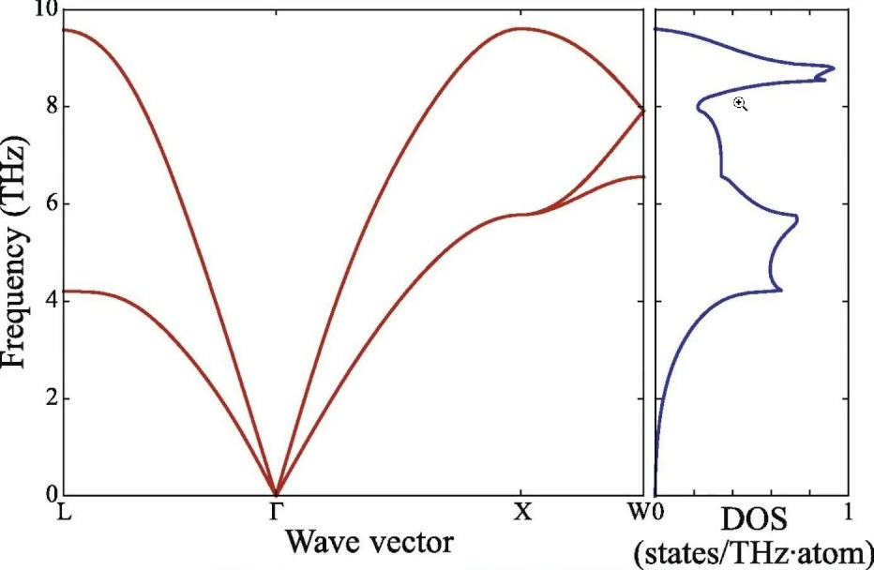
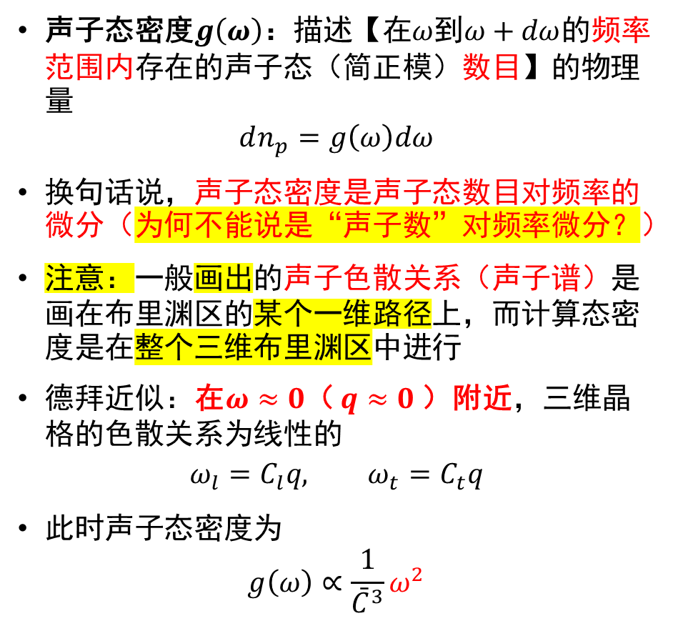
声子的色散关系与态密度
中国科学院大学 | 2026 年 10 月 19 日 | 3
声子态密度$g\left(ω\right)$：描述【在$ω$到$ω+dω$的频率范围内存在的声子态（简正模）数目】的物理量
$$dn_{p}=g\left(ω\right)dω$$
换句话说，声子态密度是声子态数目对频率的微分（为何不能说是“声子数”对频率微分？）
注意：一般画出的声子色散关系（声子谱）是画在布里渊区的某个一维路径上，而计算态密度是在整个三维布里渊区中进行
德拜近似：在$ω≈0$（ $q≈0$）附近，三维晶格的色散关系为线性的
$$ω_{l}=C_{l}q, ω_{t}=C_{t}q$$
此时声子态密度为
$$g\left(ω\right)∝\frac{1}{{\bar{C}}^{3}}ω^{2}$$
图：金属铝的声子谱；(左) 色散关系；(右) 态密度

Slide 4
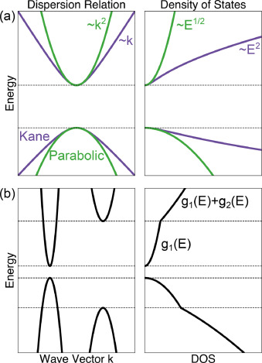
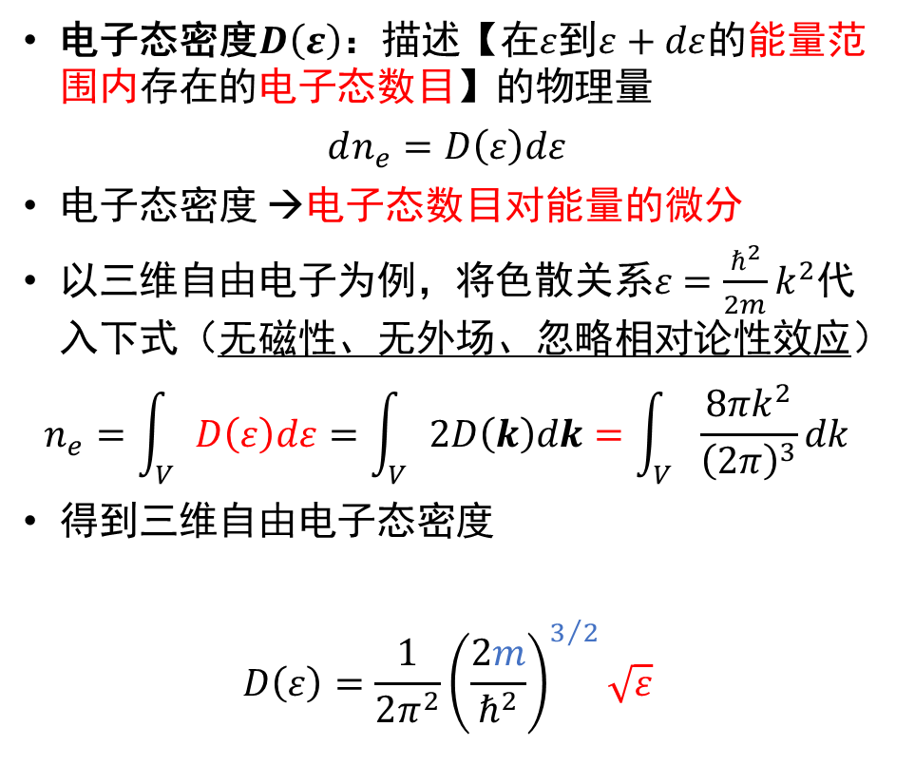
电子态密度
中国科学院大学 | 2026 年 10 月 19 日 | 4
电子态密度$D\left(ε\right)$：描述【在$ε$到$ε+dε$的能量范围内存在的电子态数目】的物理量
$$dn_{e}=D\left(ε\right)dε$$
电子态密度 →电子态数目对能量的微分
以三维自由电子为例，将$色散关系ε=\frac{ℏ^{2}}{2m}k^{2}$代入下式（无磁性、无外场、忽略相对论性效应）
$$n_{e}=\int_{V}{D\left(ε\right)dε}=\int_{V}{2D\left(k\right)dk}=\int_{V}{\frac{8πk^{2}}{{\left(2π\right)}^{3}}dk}$$
得到三维自由电子态密度
$$D\left(ε\right)=\frac{1}{2π^{2}}{\left(\frac{2m}{ℏ^{2}}\right)}^{3/2}\sqrt{ε}$$
与声子相比多了一个系数2
因为电子有额外的自旋简并度

Slide 5
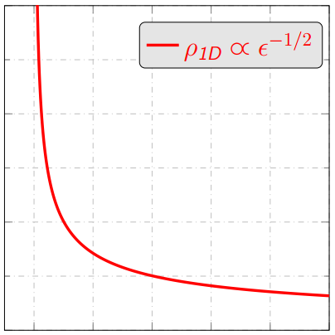
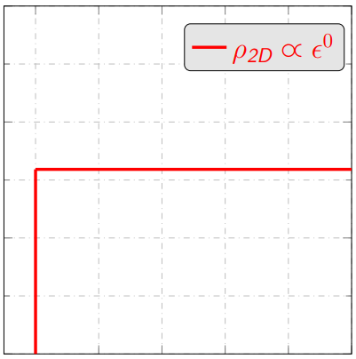
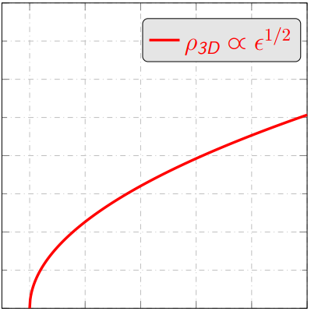
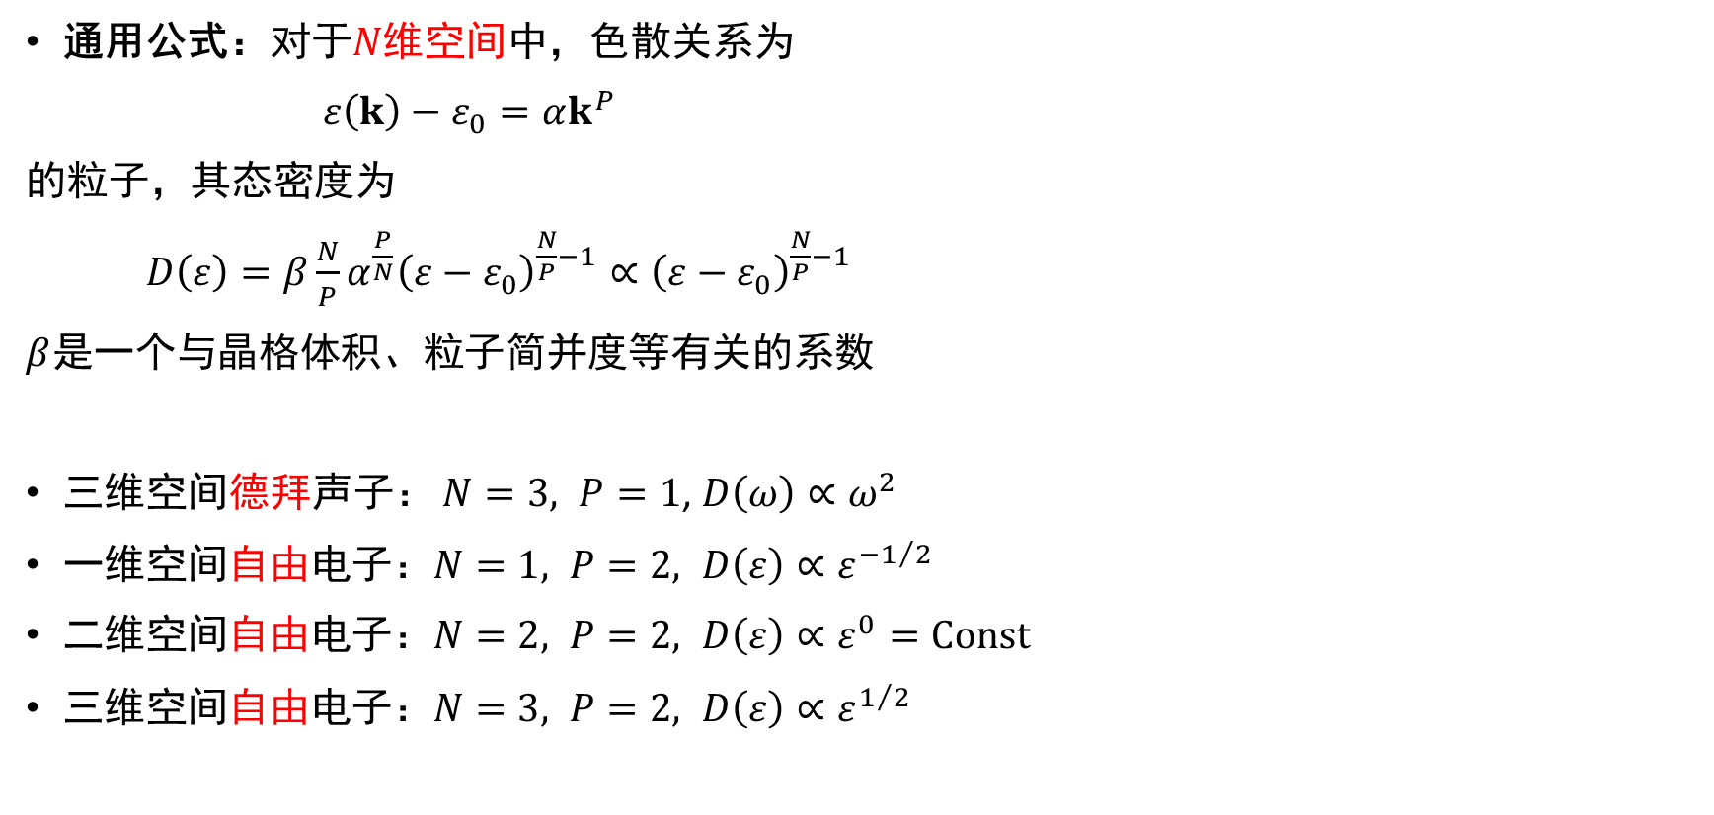
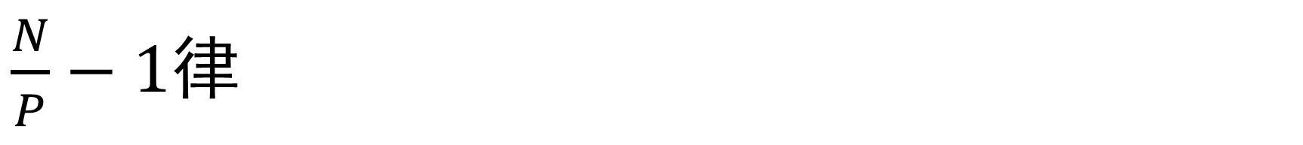
$\frac{N}{P}−1$律
中国科学院大学 | 2026 年 10 月 19 日 | 5
通用公式：对于$N$维空间中，色散关系为
$ε\left(k\right)−ε_{0}=αk^{P}$
的粒子，其态密度为
$D\left(ε\right)=β\frac{N}{P}α^{\frac{P}{N}}{\left(ε−ε_{0}\right)}^{\frac{N}{P}−1}∝{\left(ε−ε_{0}\right)}^{\frac{N}{P}−1}$
$β$是一个与晶格体积、粒子简并度等有关的系数
三维空间德拜声子： $N=3, P=1$, $D\left(ω\right)∝ω^{2}$
一维空间自由电子：$N=1, P=2, D\left(ε\right)∝ε^{−1/2}$
二维空间自由电子：$N=2, P=2, D\left(ε\right)∝ε^{0}=Const$
三维空间自由电子：$N=3, P=2, D\left(ε\right)∝ε^{1/2}$
P=1：线性色散
P=2：抛物线型色散

Slide 6
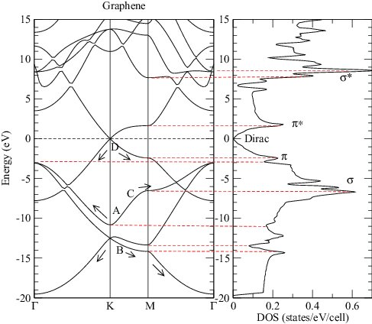
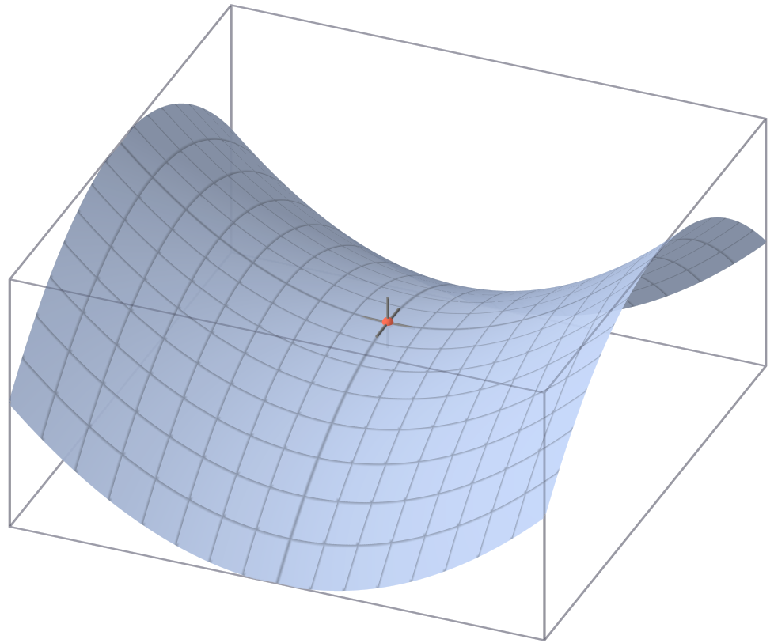
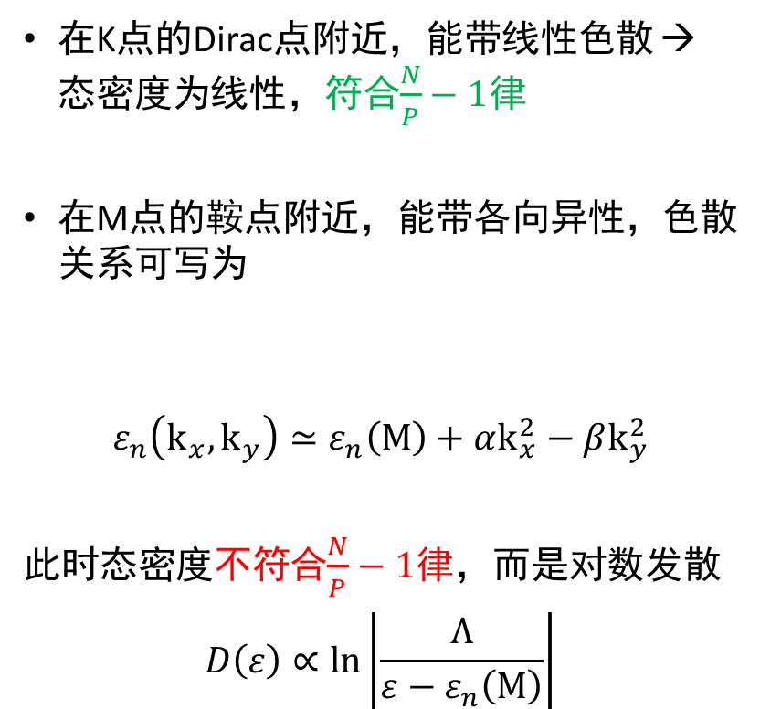
真实晶体中的态密度很复杂！
中国科学院大学 | 2026 年 10 月 19 日 | 6
在K点的Dirac点附近，能带线性色散 → 态密度为线性，符合$\frac{N}{P}−1$律
在M点的鞍点附近，能带各向异性，色散关系可写为
$$ε_{n}\left(k_{x},k_{y}\right)≃ε_{n}\left(M\right)+αk_{x}^{2}−βk_{y}^{2}$$
此时态密度不符合$\frac{N}{P}−1$律，而是对数发散
$$D\left(ε\right)∝ln\left|\frac{Λ}{ε−ε_{n}\left(M\right)}\right|$$
石墨烯能带结构和态密度，来自 PHYSICAL REVIEW B 86, 245430 (2012)

Slide 7
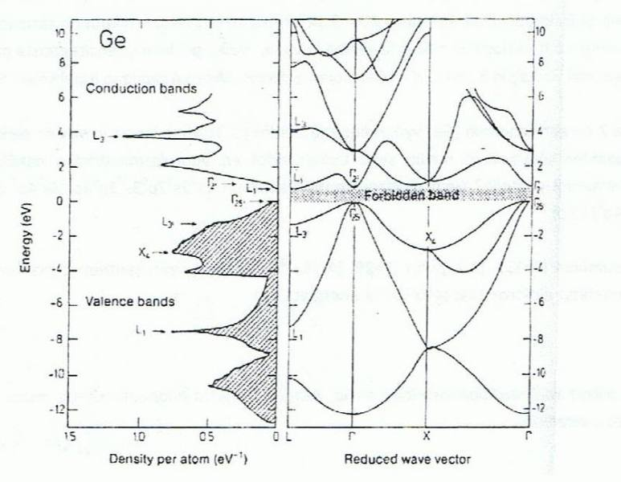
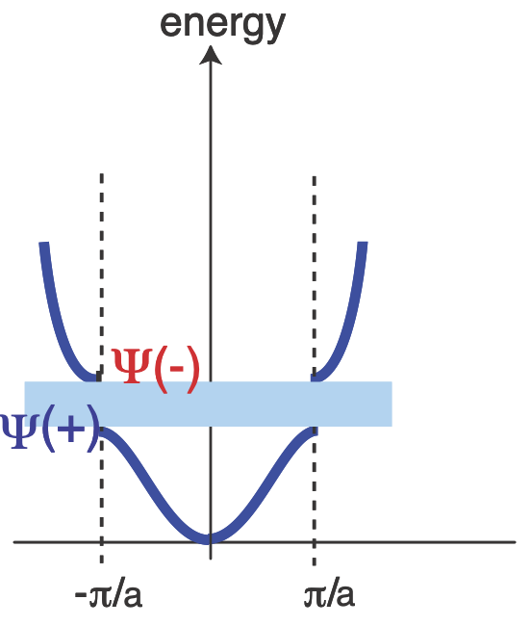
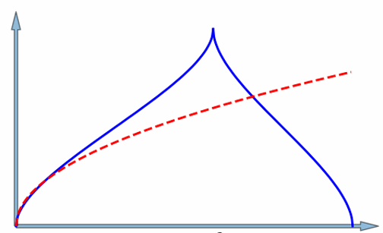
有带隙的情况
中国科学院大学 | 2026 年 10 月 19 日 | 7
在接近布里渊区边界的过程中，与自由电子情况相比，态密度先增大再减小

Slide 8
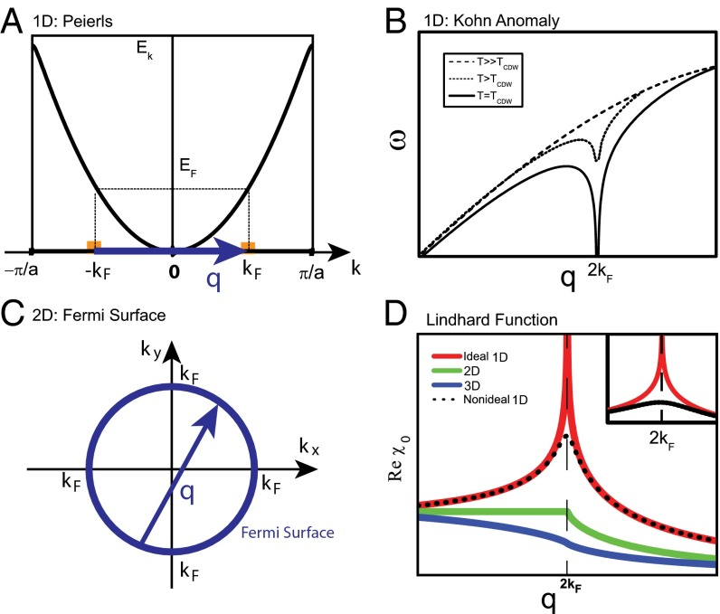
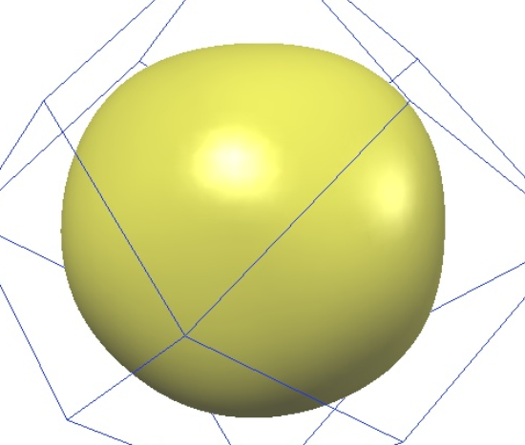
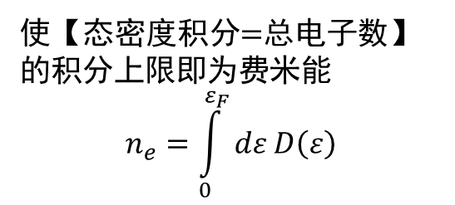
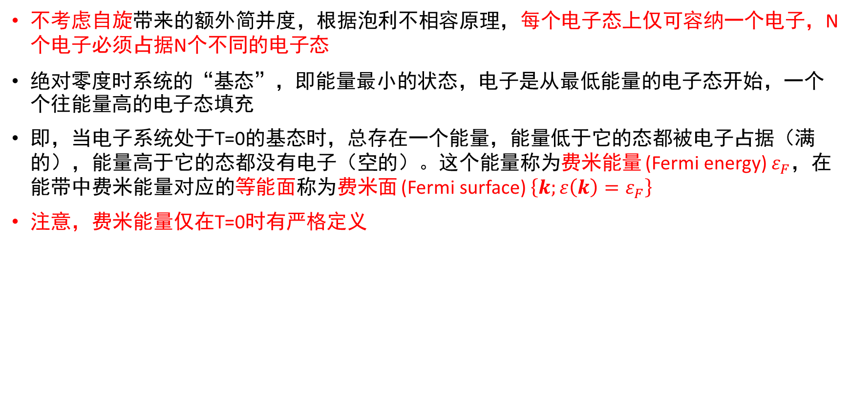
费米面 (Fermi surface)
中国科学院大学 | 2026 年 10 月 19 日 | 8
不考虑自旋带来的额外简并度，根据泡利不相容原理，每个电子态上仅可容纳一个电子，N个电子必须占据N个不同的电子态
绝对零度时系统的“基态”，即能量最小的状态，电子是从最低能量的电子态开始，一个个往能量高的电子态填充
即，当电子系统处于T=0的基态时，总存在一个能量，能量低于它的态都被电子占据（满的），能量高于它的态都没有电子（空的）。这个能量称为费米能量 (Fermi energy) $ε_{F}$，在能带中费米能量对应的等能面称为费米面 (Fermi surface) $\left\{k;ε\left(k\right)=ε_{F}\right\}$
注意，费米能量仅在T=0时有严格定义
使【态密度积分=总电子数】的积分上限即为费米能
$$n_{e}=\int_{0}^{ε_{F}}{dε}D\left(ε\right)$$
图：从左至右，一维、二维、三维自由电子的费米面

Slide 9
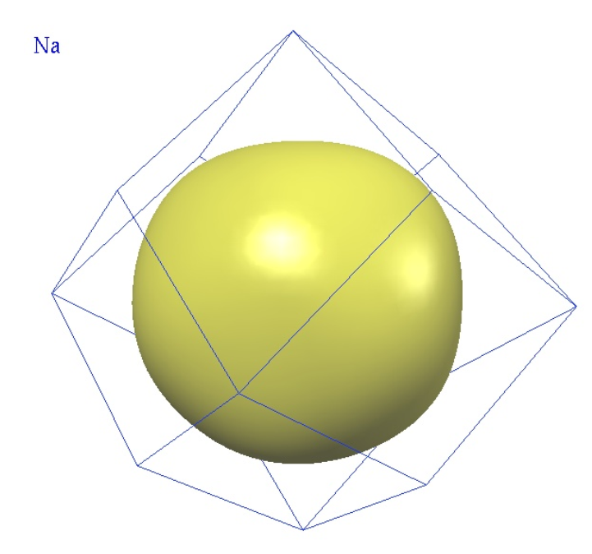
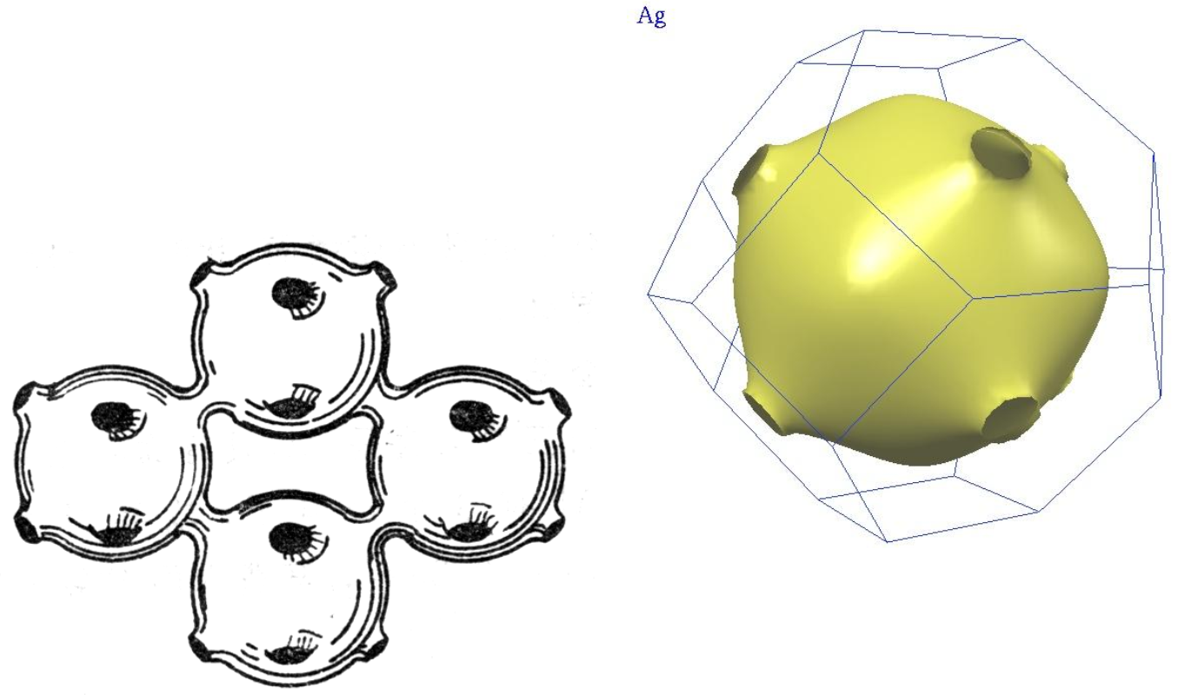
中国科学院大学 | 2026 年 10 月 19 日 | 9

Slide 10
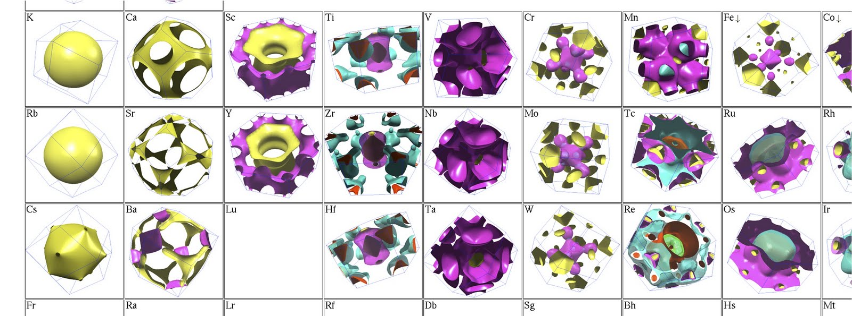
中国科学院大学 | 2026 年 10 月 19 日 | 10

Slide 11
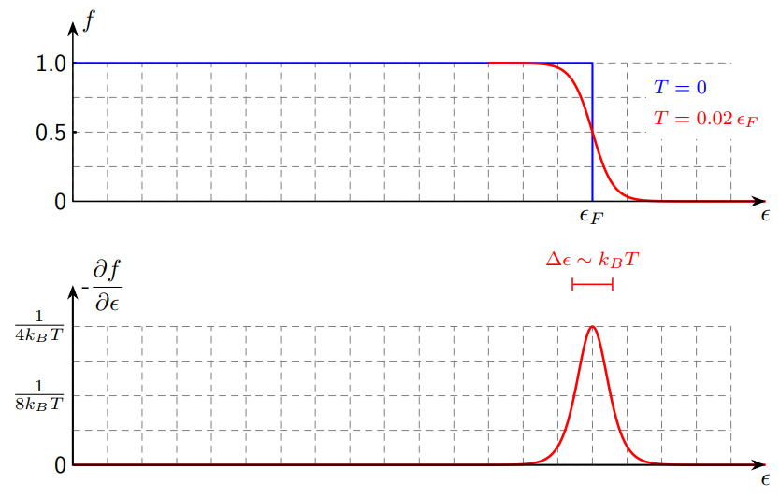
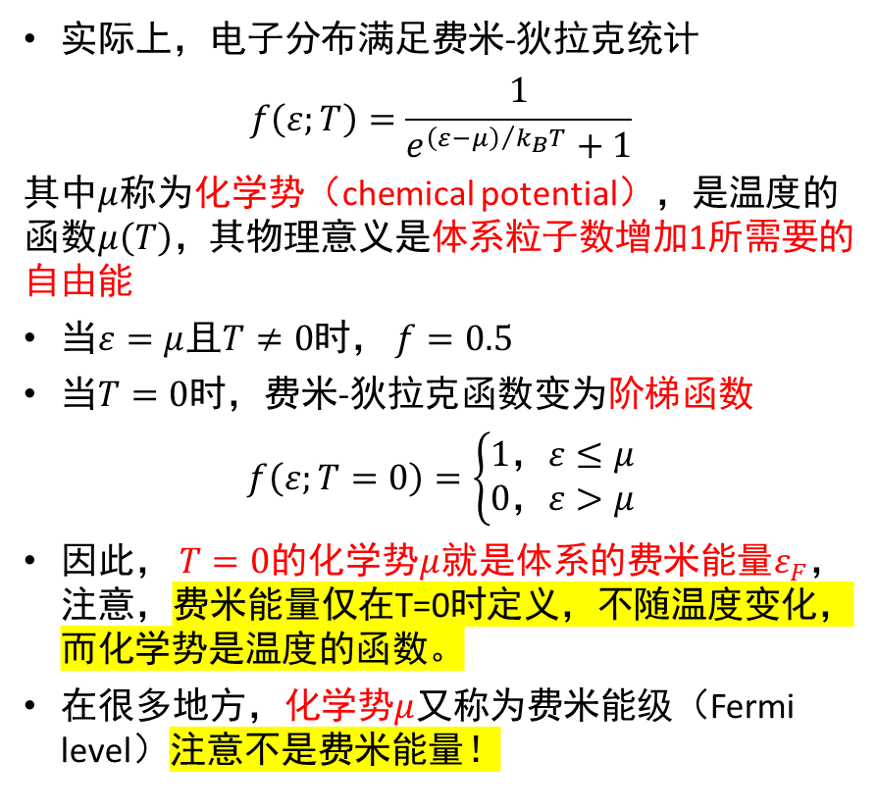
费米-狄拉克分布 (Fermi-Dirac distribution)
中国科学院大学 | 2026 年 10 月 19 日 | 11
实际上，电子分布满足费米-狄拉克统计
$$f\left(ε;T\right)=\frac{1}{e^{{\left(ε−μ\right)}/{k_{B}T}}+1}$$
其中$μ$称为化学势（chemical potential），是温度的函数$μ\left(T\right)，$其物理意义是体系粒子数增加1所需要的自由能
当$ε=μ$且$T≠0$时， $f=0.5$
当$T=0时$，费米-狄拉克函数变为阶梯函数
$$f\left(ε;T=0\right)=\left\{\begin{aligned}1，ε≤μ \\ 0，ε>μ\end{aligned}\right.$$
因此， $T=0$的化学势$μ$就是体系的费米能$量ε_{F}$，注意，费米能$量$仅在T=0时定义，不随温度变化，而化学势是温度的函数。
在很多地方，化学势$μ$又称为费米能级（Fermi level）注意不是费米能量！

Slide 12
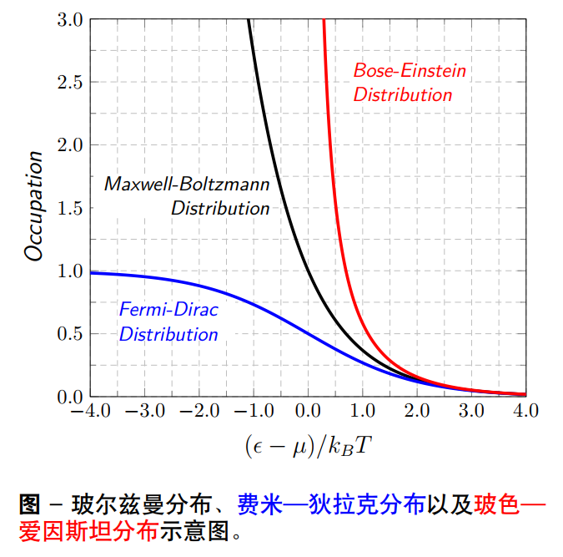
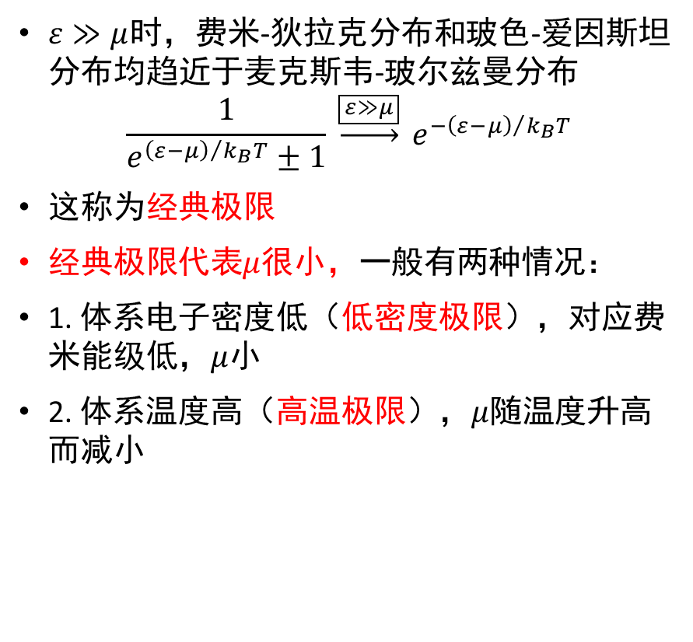
几种统计分布的对比
中国科学院大学 | 2026 年 10 月 19 日 | 12
$ε≫μ$时，费米-狄拉克分布和玻色-爱因斯坦分布均趋近于麦克斯韦-玻尔兹曼分布
$$\frac{1}{e^{{\left(ε−μ\right)}/{k_{B}T}}±1} \underset{→}{\boxed{ε≫μ}} e^{−{\left(ε−μ\right)}/{k_{B}T}}$$
这称为经典极限
经典极限代表$μ$很小，一般有两种情况：
1. 体系电子密度低（低密度极限），对应费米能级低$，μ$小
2. 体系温度高（高温极限），$μ$随温度升高而减小

Slide 13
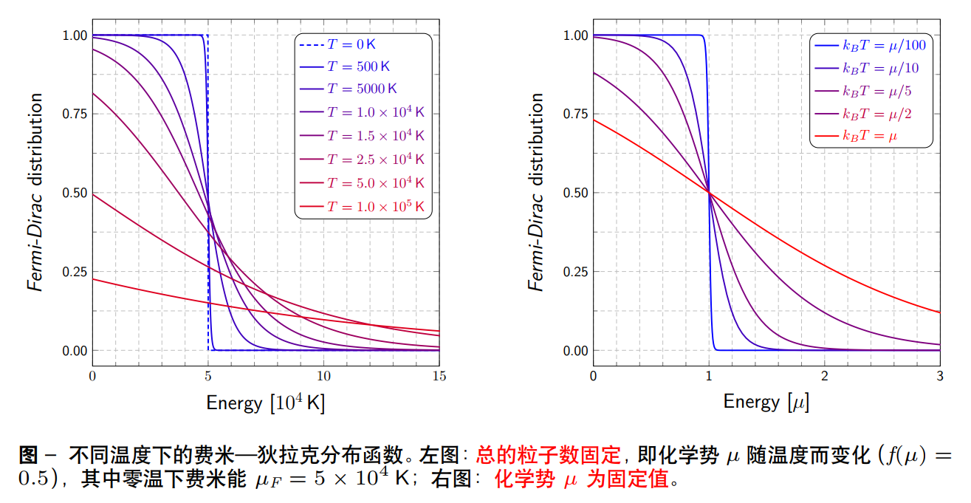
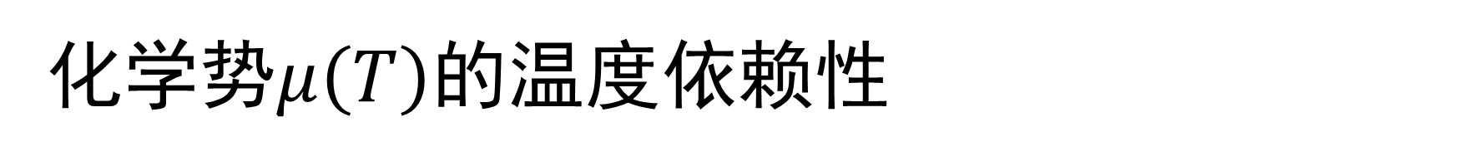
化学势$μ\left(T\right)$的温度依赖性
中国科学院大学 | 2026 年 10 月 19 日 | 13

Slide 14
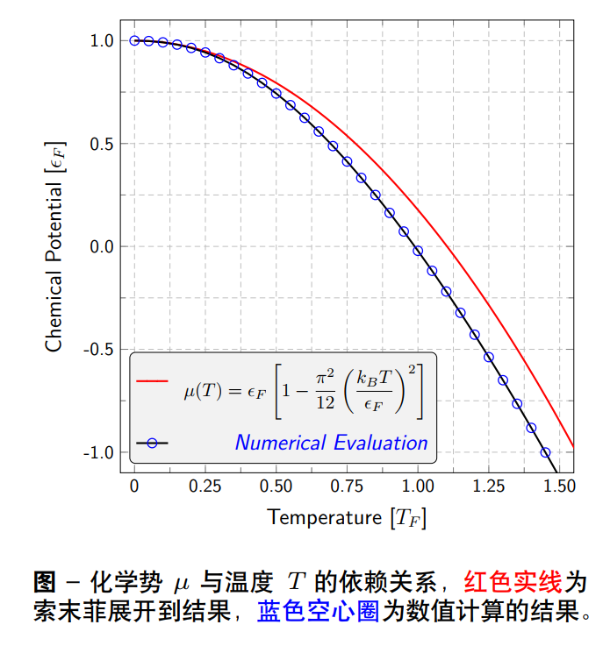
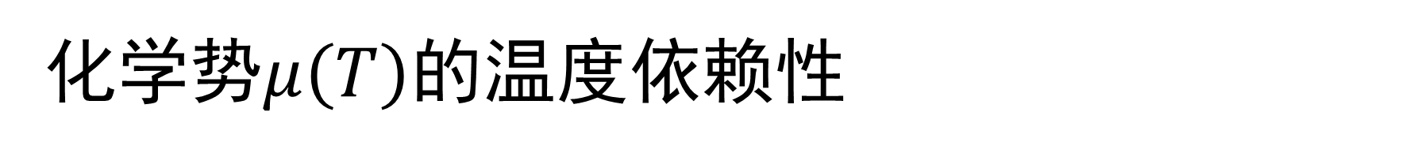
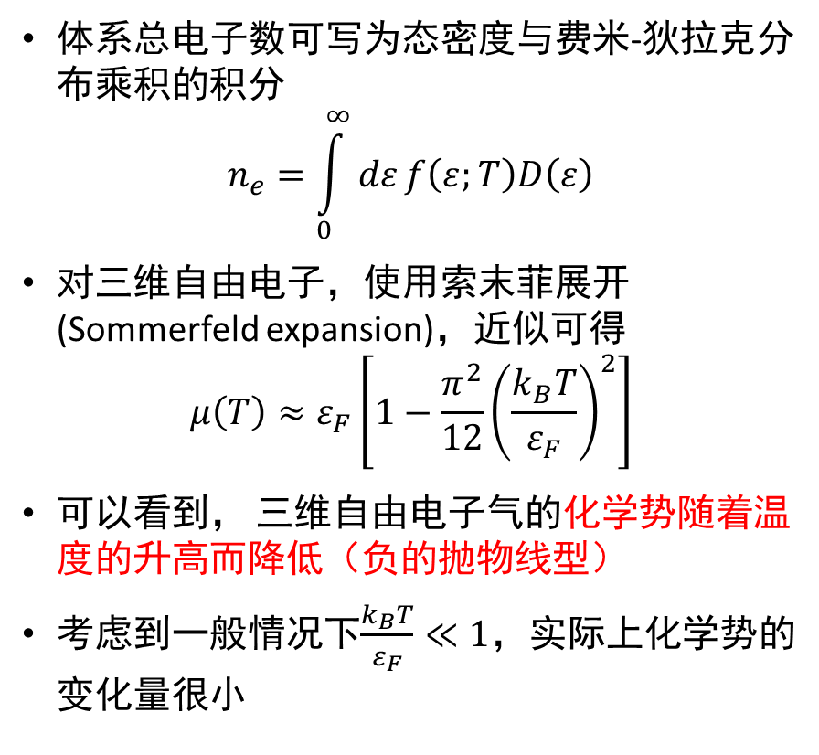
化学势$μ\left(T\right)$的温度依赖性
中国科学院大学 | 2026 年 10 月 19 日 | 14
体系总电子数可写为态密度与费米-狄拉克分布乘积的积分
$$n_{e}=\int_{0}^{∞}{dε}f\left(ε;T\right)D\left(ε\right)$$
对三维自由电子，使用索末菲展开 (Sommerfeld expansion)，近似可得
$$μ\left(T\right)≈ε_{F}\left[1−\frac{π^{2}}{12}{\left(\frac{k_{B}T}{ε_{F}}\right)}^{2}\right]$$
可以看到， 三维自由电子气的化学势随着温度的升高而降低（负的抛物线型）
考虑到一般情况下$\frac{k_{B}T}{ε_{F}}≪1$，实际上化学势的变化量很小

Slide 15
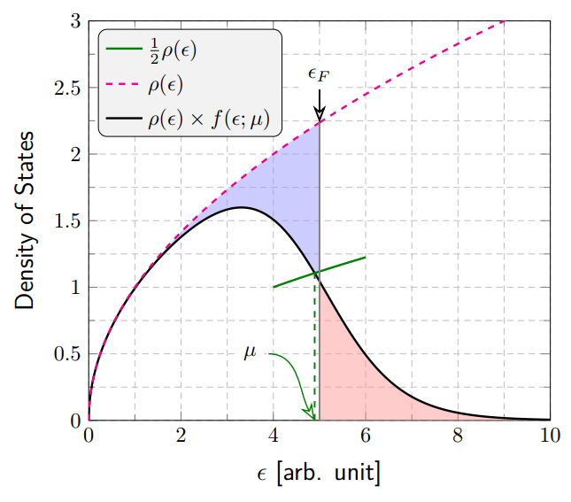
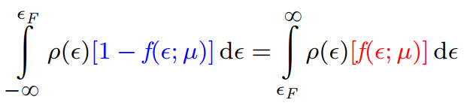
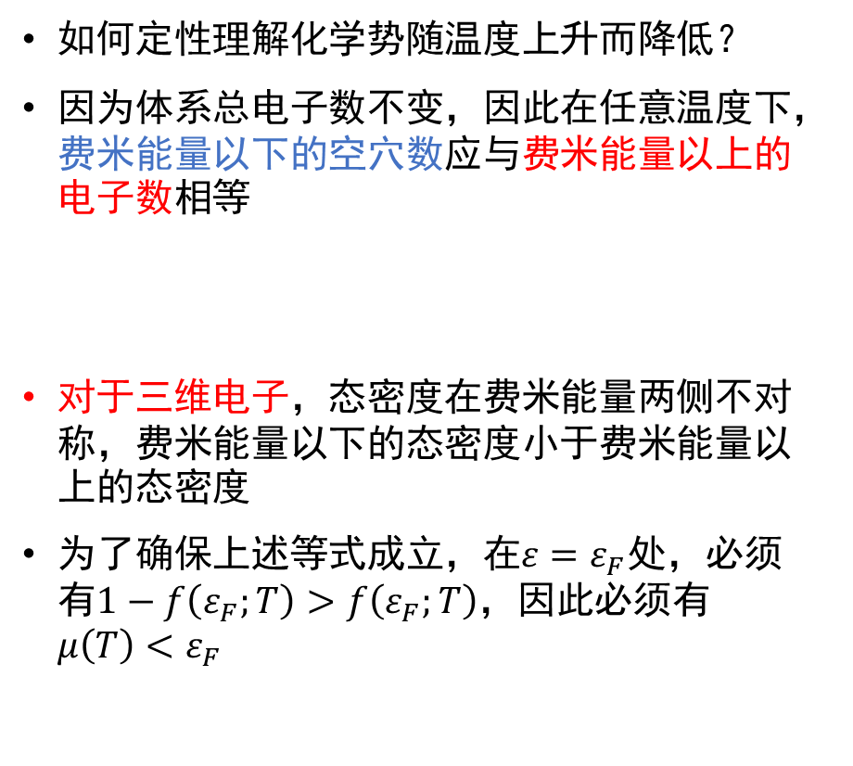
化学势$μ\left(T\right)$的温度依赖性
中国科学院大学 | 2026 年 10 月 19 日 | 15
如何定性理解化学势随温度上升而降低？
因为体系总电子数不变，因此在任意温度下，费米能量以下的空穴数应与费米能量以上的电子数相等
对于三维电子，态密度在费米能量两侧不对称，费米能量以下的态密度小于费米能量以上的态密度
为了确保上述等式成立，在$ε=ε_{F}$处，必须有$1−f\left(ε_{F};T\right)>f\left(ε_{F};T\right)$，因此必须有$μ\left(T\right)<ε_{F}$

Slide 16
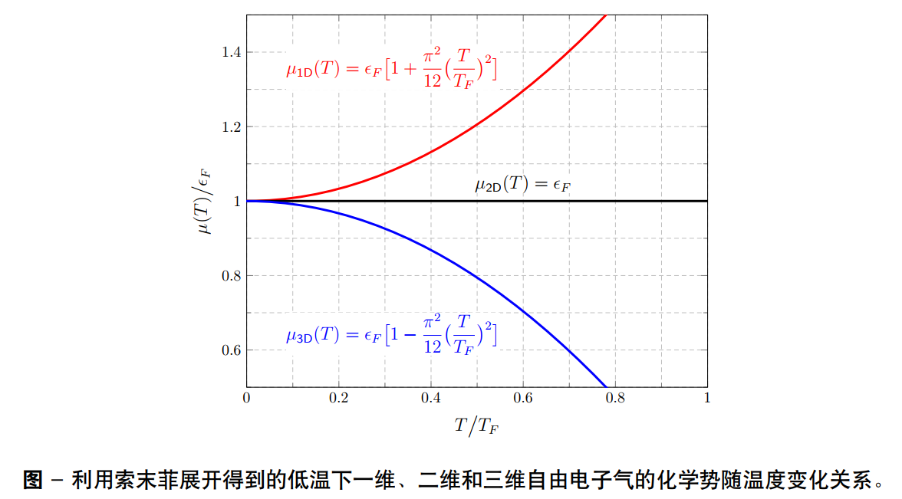
化学势$μ\left(T\right)$的温度依赖性
中国科学院大学 | 2026 年 10 月 19 日 | 16
其他维度的电子呢？

Slide 17
中国科学院大学 | 2026 年 10 月 19 日 | 17
 | 费米能量 | 化学势（费米能级）
定义 | 零温下电子最高占据态的能量 | 电子占据该能级的概率为50%（1/2）的能量位置
温度相关性 | 同一体系、同一密度下，不随温度变化 | 随温度变化，金属中较小，半导体中不可忽略
物理意义 | 化学势的零温极限，定义费米面 | 增加一个电子所需要的自由能

Slide 18
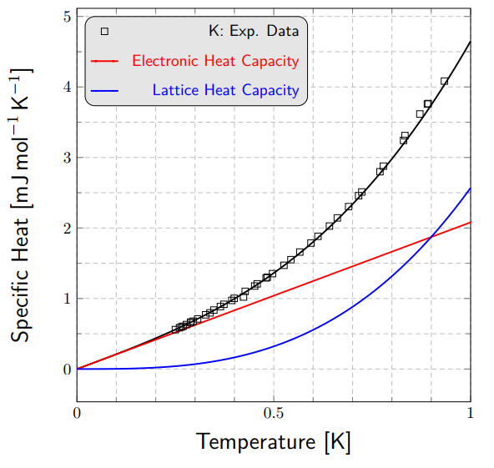
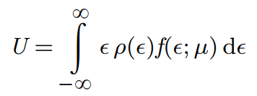
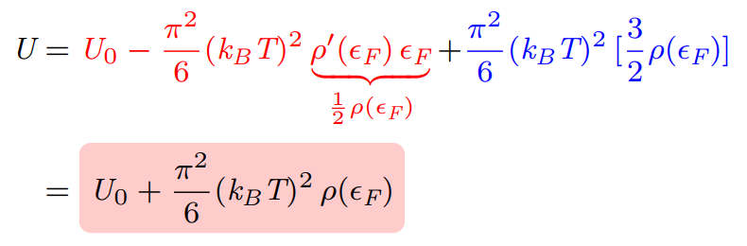
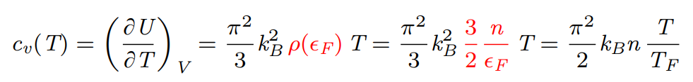
电子热容
中国科学院大学 | 2026 年 10 月 19 日 | 18
自由电子气总能量可写为
利用索末菲展开，考虑三维自由电子情形，近似解得
则三维自由电子热容为
热容中的与温度呈三次方项由晶格振动（声子）贡献，与温度呈线性项由电子贡献
只有在极低温下（几开到十几开），电子贡献才显著

Slide 19
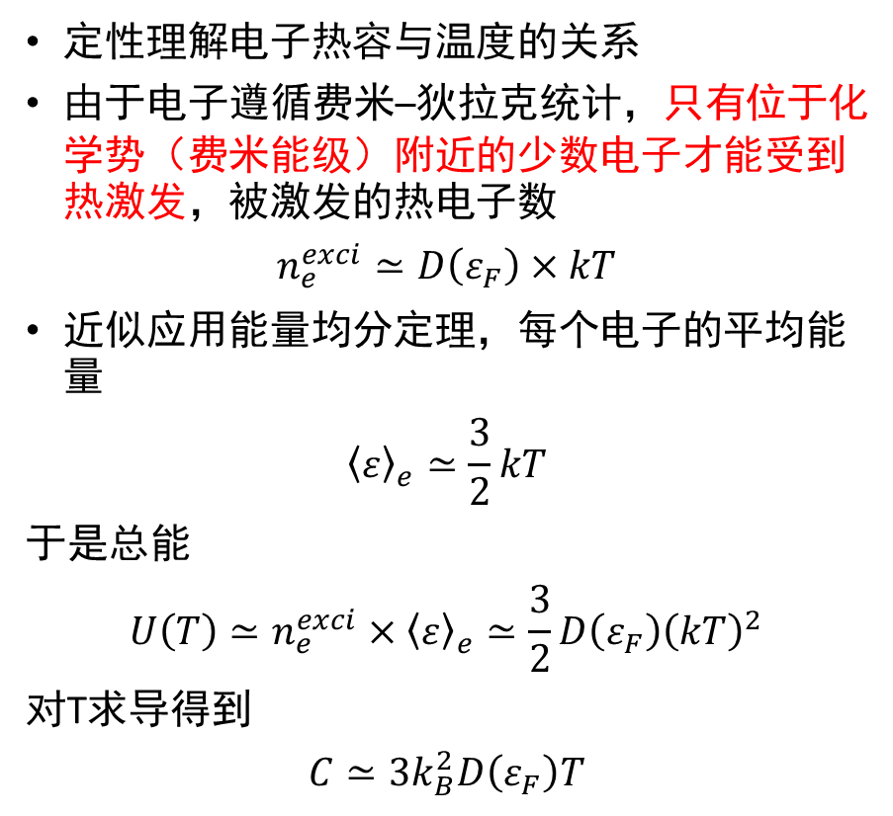
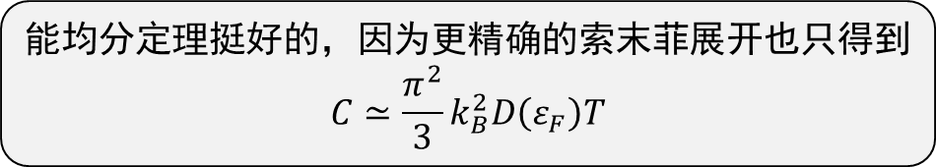
电子热容
中国科学院大学 | 2026 年 10 月 19 日 | 19
定性理解电子热容与温度的关系
由于电子遵循费米–狄拉克统计，只有位于化学势（费米能级）附近的少数电子才能受到热激发，被激发的热电子数
$$n_{e}^{exci}≃D\left(ε_{F}\right)×kT$$
近似应用能量均分定理，每个电子的平均能量
$${\left\langle ε\right\rangle }_{e}≃\frac{3}{2}kT$$
于是总能
$$U\left(T\right)≃n_{e}^{exci}×{\left\langle ε\right\rangle }_{e}≃\frac{3}{2}D\left(ε_{F}\right){\left(kT\right)}^{2}$$
对T求导得到
$$C≃3k_{B}^{2}D\left(ε_{F}\right)T$$
能均分定理挺好的，因为更精确的索末菲展开也只得到
$$C≃\frac{π^{2}}{3}k_{B}^{2}D\left(ε_{F}\right)T$$

Slide 20
导体、绝缘体和半导体的能带解释
中国科学院大学 | 2026 年 10 月 19 日 | 20
第四章 能带理论

Slide 21
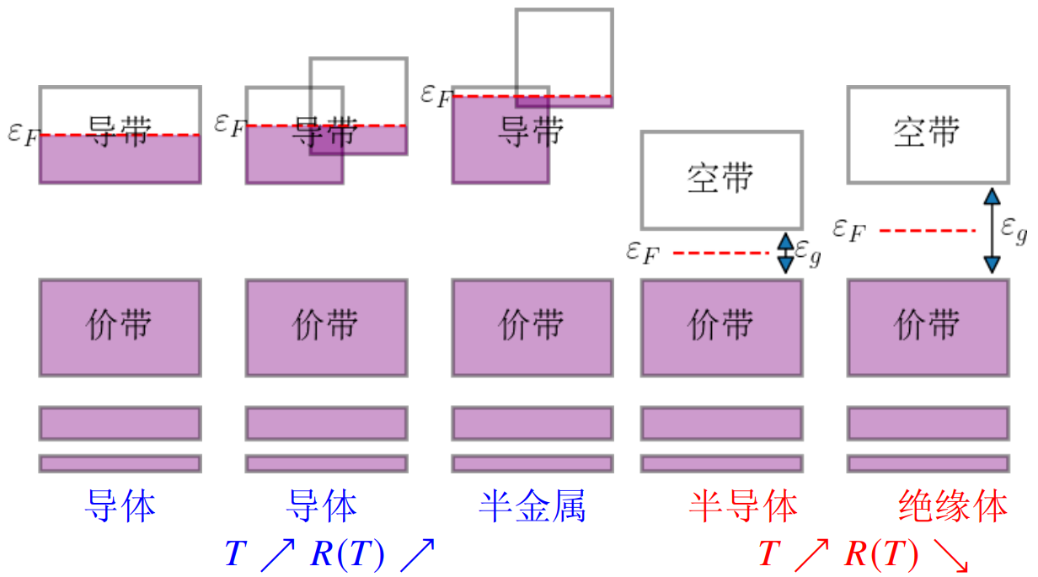
导体、绝缘体和半导体
中国科学院大学 | 2026 年 10 月 19 日 | 21
导体：没有带隙
绝缘体：具有较大带隙
半导体：具有较小带隙
满带：电子已填满了能带中所有的能态
导带：一个能带中只有部分能态填有电子，而其余的能态为没有电子填充的空态。
近满带：一个能带的绝大部分能态已填有电子，只有少数能态是空的。
费米能级附近 | 导体 | 绝缘体 | 半导体
零温 | 导带 | 满带 | 满带
有限温 | 导带 | ~满带 | 近满带

Slide 22
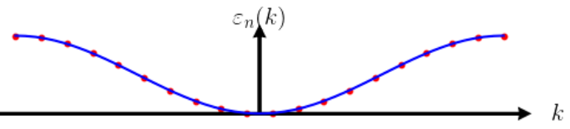
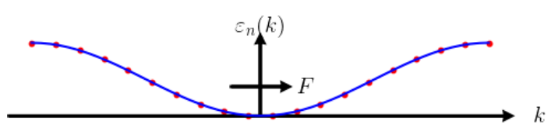
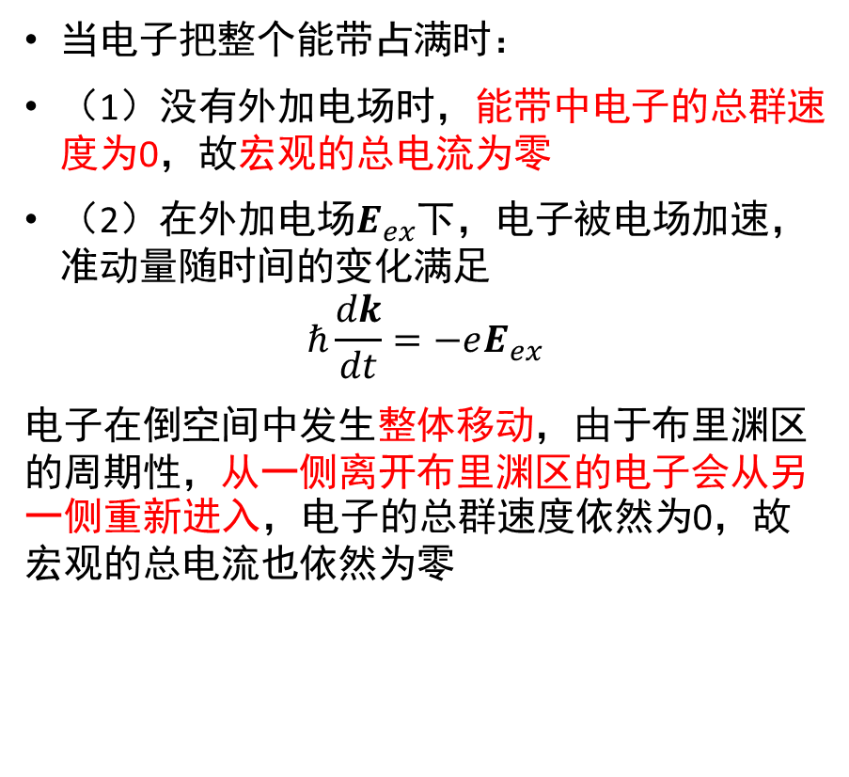
满带电子不导电
中国科学院大学 | 2026 年 10 月 19 日 | 22
当电子把整个能带占满时：
（1）没有外加电场时，能带中电子的总群速度为0，故宏观的总电流为零
（2）在外加电场$E_{ex}$下，电子被电场加速，准动量随时间的变化满足
$$ℏ\frac{dk}{dt}=−eE_{ex}$$
电子在倒空间中发生整体移动，由于布里渊区的周期性，从一侧离开布里渊区的电子会从另一侧重新进入，电子的总群速度依然为0，故宏观的总电流也依然为零

Slide 23
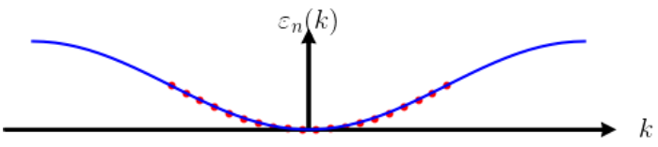
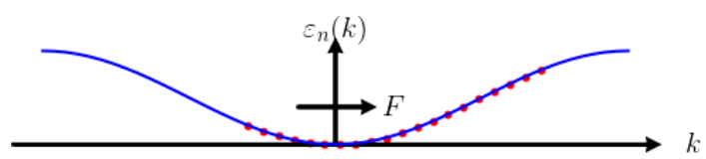
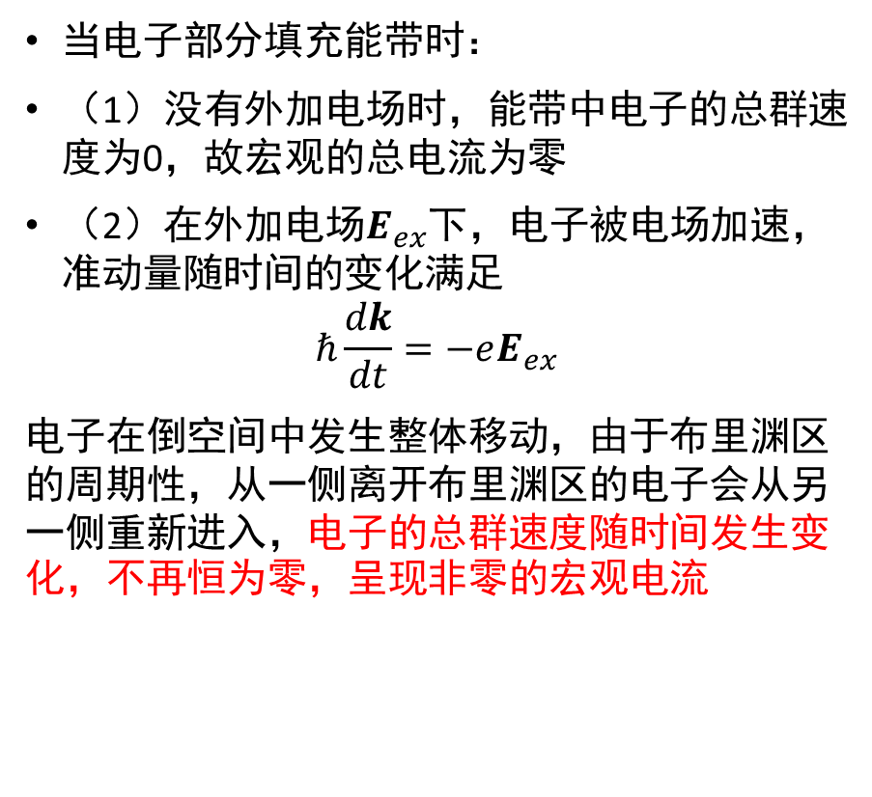
导带、近满带电子导电
中国科学院大学 | 2026 年 10 月 19 日 | 23
当电子部分填充能带时：
（1）没有外加电场时，能带中电子的总群速度为0，故宏观的总电流为零
（2）在外加电场$E_{ex}$下，电子被电场加速，准动量随时间的变化满足
$$ℏ\frac{dk}{dt}=−eE_{ex}$$
电子在倒空间中发生整体移动，由于布里渊区的周期性，从一侧离开布里渊区的电子会从另一侧重新进入，电子的总群速度随时间发生变化，不再恒为零，呈现非零的宏观电流

Slide 24
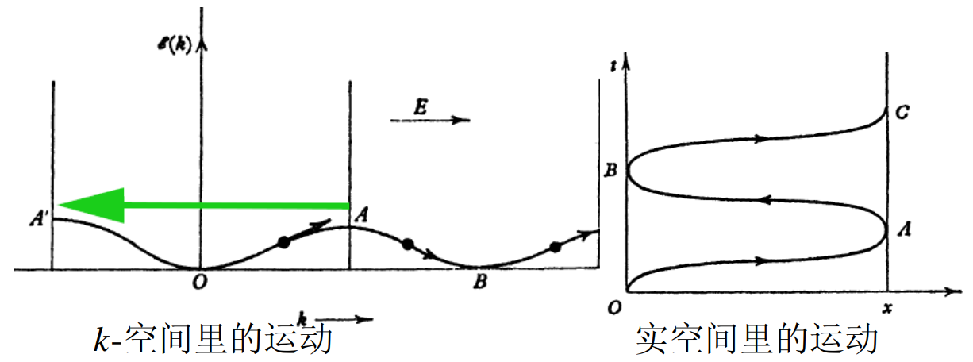
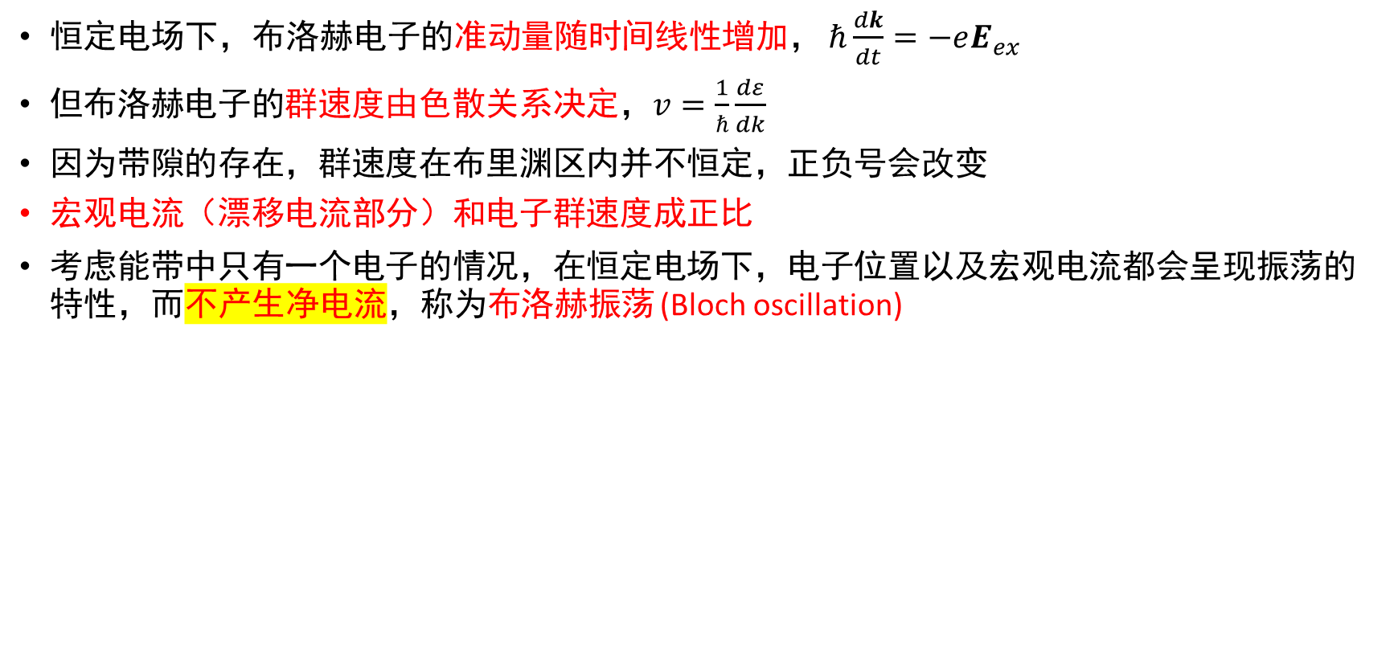
准动量、群速度与布洛赫振荡
中国科学院大学 | 2026 年 10 月 19 日 | 24
恒定电场下，布洛赫电子的准动量随时间线性增加， $ℏ\frac{dk}{dt}=−eE_{ex}$
但布洛赫电子的群速度由色散关系决定，$v=\frac{1}{ℏ}\frac{dε}{dk}$
因为带隙的存在，群速度在布里渊区内并不恒定，正负号会改变
宏观电流（漂移电流部分）和电子群速度成正比
考虑能带中只有一个电子的情况，在恒定电场下，电子位置以及宏观电流都会呈现振荡的特性，而不产生净电流，称为布洛赫振荡 (Bloch oscillation)
在外加电场下，若不考虑晶格散射与带间跃迁，晶格中的电子在实空间的运动是有界的！

Slide 25


准动量、群速度与布洛赫振荡
中国科学院大学 | 2026 年 10 月 19 日 | 25
布洛赫振荡周期
布洛赫振荡实际上很难观察到，晶体里存在各种散射，平均两次散射的时间间隔~10⁻¹⁴ s，要想观测到布洛赫振荡，需要布洛赫振荡周期 𝑇 = 2𝜋ℏ/(𝑒𝐸𝑎) < 10⁻¹⁴ s
取晶格常数𝑎 = 3Å，要求电场强度𝐸 ≳ 1.4×10⁷ V/cm，绝大多数材料无法承受
半导体超晶格𝑎 ∼ 10 nm，同时提高晶体质量，优化实验方案，使散射时间增加至10⁻¹³ s，此时要观察到布洛赫振荡，所需场强减小至 𝐸∼10 kV/cm，可以实现！
在实际晶体中，电子会被快速散射回到低能态而不会有机会遍历布里渊区，净电流因此产生

Slide 26

有效质量
中国科学院大学 | 2026 年 10 月 19 日 | 26
我们来看零场下位于能带结构上某一点$\left(k,ε\right)$的电子
因为散射的存在，这个电子在外场作用下，一般只会在$\left(k,ε\right)$附近运动
考虑这样一个电子它的“质量”$m^{∗}$、群速度$v$、受力$−eE$满足牛顿方程
$$\frac{dv}{dt}m^{∗}=−eE$$
等式左边：
$$\frac{dv}{dt}m^{∗}=\frac{d\left(\frac{1}{ℏ}\frac{dε}{dk}\right)}{dt}m^{∗}=\frac{1}{ℏ}\frac{d^{2}ε}{dkdt}m^{∗}=\frac{1}{ℏ}\frac{d^{2}ε}{dk^{2}}\frac{dk}{dt}m^{∗}$$
等式右边
$$−eE=ℏ\frac{dk}{dt}$$
两边联立，消去$\frac{dk}{dt}$
$$\frac{1}{m^{∗}}=\frac{1}{ℏ^{2}}\frac{d^{2}ε}{dk^{2}}$$
称为电子的有效质量

Slide 27

有效质量
中国科学院大学 | 2026 年 10 月 19 日 | 27
对于不同方向的电场，电子的响应也不同
$$\frac{1}{m_{xx}^{∗}}=\frac{1}{ℏ^{2}}\frac{d^{2}ε}{dk_{x}^{2}}, \frac{1}{m_{xy}^{∗}}=\frac{1}{ℏ^{2}}\frac{d^{2}ε}{dk_{x}dk_{y}}, …$$
故有效质量是一个张量
$$\frac{1}{m^{∗}}=\left(\begin{matrix}\frac{1}{m_{xx}^{∗}} & \frac{1}{m_{xy}^{∗}} & \frac{1}{m_{xz}^{∗}} \\ \frac{1}{m_{yx}^{∗}} & \frac{1}{m_{yy}^{∗}} & \frac{1}{m_{yz}^{∗}} \\ \frac{1}{m_{zx}^{∗}} & \frac{1}{m_{zy}^{∗}} & \frac{1}{m_{zz}^{∗}}\end{matrix}\right)=\frac{1}{ℏ^{2}}\left(\begin{matrix}\frac{d^{2}ε}{dk_{x}^{2}} & \frac{d^{2}ε}{dk_{x}dk_{y}} & \frac{d^{2}ε}{dk_{x}dk_{z}} \\ \frac{d^{2}ε}{dk_{y}dk_{x}} & \frac{d^{2}ε}{dk_{y}^{2}} & \frac{d^{2}ε}{dk_{y}dk_{z}} \\ \frac{d^{2}ε}{dk_{z}dk_{x}} & \frac{d^{2}ε}{dk_{z}dk_{y}} & \frac{d^{2}ε}{dk_{z}^{2}}\end{matrix}\right)$$
有效质量的物理意义在于，晶体中的电子对外加电场的响应，犹如一个具有质量$m^{∗}$的粒子

Slide 28


中国科学院大学 | 2026 年 10 月 19 日 | 28

Slide 29

有效质量的一种直观理解
中国科学院大学 | 2026 年 10 月 19 日 | 29
晶格中的电子受到外场和晶格势场的共同作用
考虑一维简单晶格势场中，布里渊区边界处的电子态，由于晶格势场的影响，退简并成为两个驻波
现在让我们加一个向右的电场
对于能量较低的驻波态：电子倾向于聚集在离子实附近，加电场时，离子实中心沿电场方向向右偏移，在距离离子实很近的范围内，电子受离子实牵引力大于外电场力，电子向右移动，与自由电子运动方向相反，有效质量为负值
对于能量较高的驻波态：电子分布远离离子实，加电场时，电子受离子实牵引力较小，主要受外电场力，电子向左移动，与自由电子运动方向相同，有效质量为正

Slide 30
引入有效质量的优点
中国科学院大学 | 2026 年 10 月 19 日 | 30
借助有效质量，我们可以大幅简化晶格作用
晶格势场较为复杂，一般不好求解，也不像外场那么容易控制，但一般而言较为稳定
化为有效质量后，电子的有效质量可认为不随时间和外场改变，它的行为可借用自由电子运动方程类比描述，尤其是在价带顶或者导带底时
有效质量可通过实验测量，认可度较高的方法包括电子热容、回旋共振 (cyclotron resonance)
  注意：不同实验，涉及到的过程并不相同，因此得到的有效质量可能不同，尤其在各向异性的材料中

Slide 31

中国科学院大学 | 2026 年 10 月 19 日 | 31
测量的是费米面附近的电子
可通过调整样品的n/p型掺杂使得费米面靠近导带/价带，对应测量电子/空穴有效质量
频率足够高：在碰撞之前电子需要绕行足够多圈
（一般是微波波段，近年来更精确的测量使用红外波段）

